Slide 1
Стрес та стресостійкість
Лекція

Slide 2
Стрес — це захисна реакція організму на зовнішні подразники. Стрес вважається нормальною психофізіологічною реакцією на дії, які виходять за межі норми. Вона проявляється психічно, фізично, емоційно та дає змогу адаптуватися до змін.

Slide 3
Дві базові реакції на стрес:
«бий»: включає активну боротьбу або уникнення стресорів. Людина використовує свої ресурси та стратегії для подолання стресової ситуації.
«біжи»: якщо не вдається впоратися зі стресорами, виникає втома, безсилля та переважає відчуття невпевненості.

Slide 4
Симптоми стресу
• Постійне почуття роздратованості, пригніченості.
• Поганий, неспокійний сон.
• Депресія, фізична слабкість, головний біль, втома, небажання що-небудь робити.
• Зниження концентрації уваги, що затрудняє навчання або роботу.
Проблеми з пам'яттю і зниження швидкості розумового процесу.
• Відсутність інтересу до оточуючих, навіть до найкращих друзів, до рідних і близьких.
• Постійно виникає бажання поплакати, песимізм, жалість до себе коханого.
• Зниження апетиту - хоча буває і навпаки: надмірне поглинання їжі.
• Нерідко з'являються нервові тики і нав'язливі звички: людина покусує губи, гризе нігті тощо. З'являється метушливість, недовіра до всіх і до кожного.

Slide 5
І | ІІ | ІІІ
ФАЗА ТРИВОГИ | ФАЗА РЕЗИСТЕНТНОСТІ або опору | ФАЗА ВИСНАЖЕННЯ
Мобілізація ресурсних механізмів організму. Фізіологічні реакції: підвищення тиску, згущення крові тощо | Організм опирається або справляється із зовнішніми впливами. Фізіологічні реакції перевищують норму. Згодом тіло адаптується до стресу та приходить в норму. Підвищується стресостійкість. | Настає після тривалої дії стресу та неможливості організму адаптуватися до нього. Наростає порушення погодженості функцій, що призводить до хвороб і навіть смерті.

Slide 7
Правила боротьби зі стресовою ситуацією
♣ Не панікуйте, не будьте безпорадними.
♣ Вам необхідно зрозуміти, що зміни, в тому числі і негативні, - невід'ємна частина життя.
♣ Пам'ятайте, що зі стресовими ситуаціями краще впораються ті, хто володіє методами релаксації.
♣ Активний здоровий спосіб життя сприяє створенню в організмі захисного фону проти стресу.
♣ Послабити негативний вплив стресу допомагають близькі люди (надійне оточення), які забезпечують моральну підтримку і додають вам впевненості в собі.

Slide 8
ЯК ПОДОЛАТИ ТРИВОГУ Й СТРЕС:
фізична активність – допомагає зняти стрес та напругу;
релаксаційні техніки – прогресивна м’язова релаксація, дихальні вправи, медитація ;
зміна обстановки – часто ми чуємо, що треба «змінити картинку», це дійсно працює: іноді достатньо вийти на вулицю або змінити місце, щоб заспокоїтися;
соціальна підтримка – не тримати все в собі, а обговорювати переживання з близькими або друзями, або звертатися до фахівців.
обмін досвідом – спілкування з іншими дозволяє отримати зворотний зв’язок
уникання токсичних ситуацій –при можливості варто уникати стресових ситуацій або обмежувати спілкування з людьми, які викликають негативні емоції;
творчість та хобі – це те, що приносить радість і відпочинок.

Slide 9
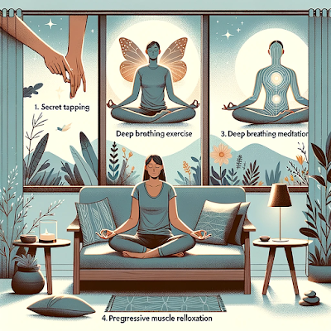

Slide 10
